Slide 1








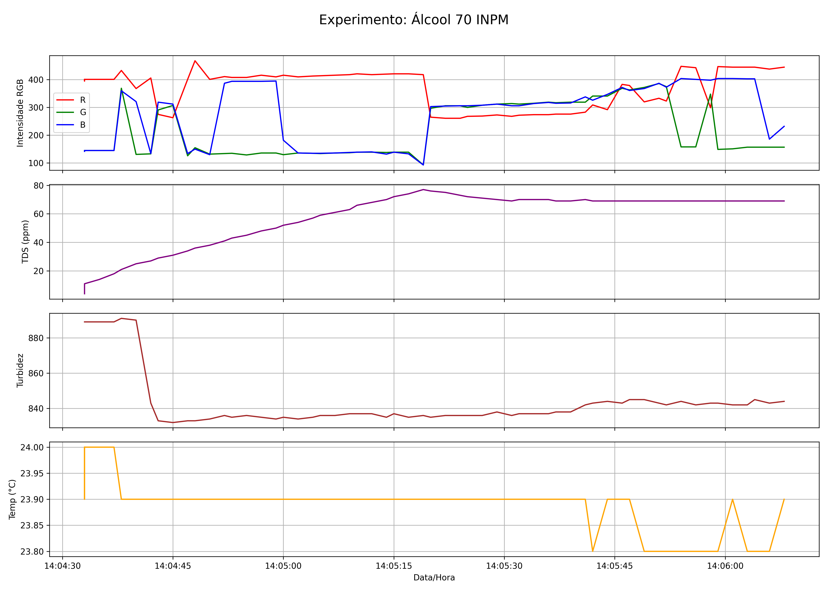
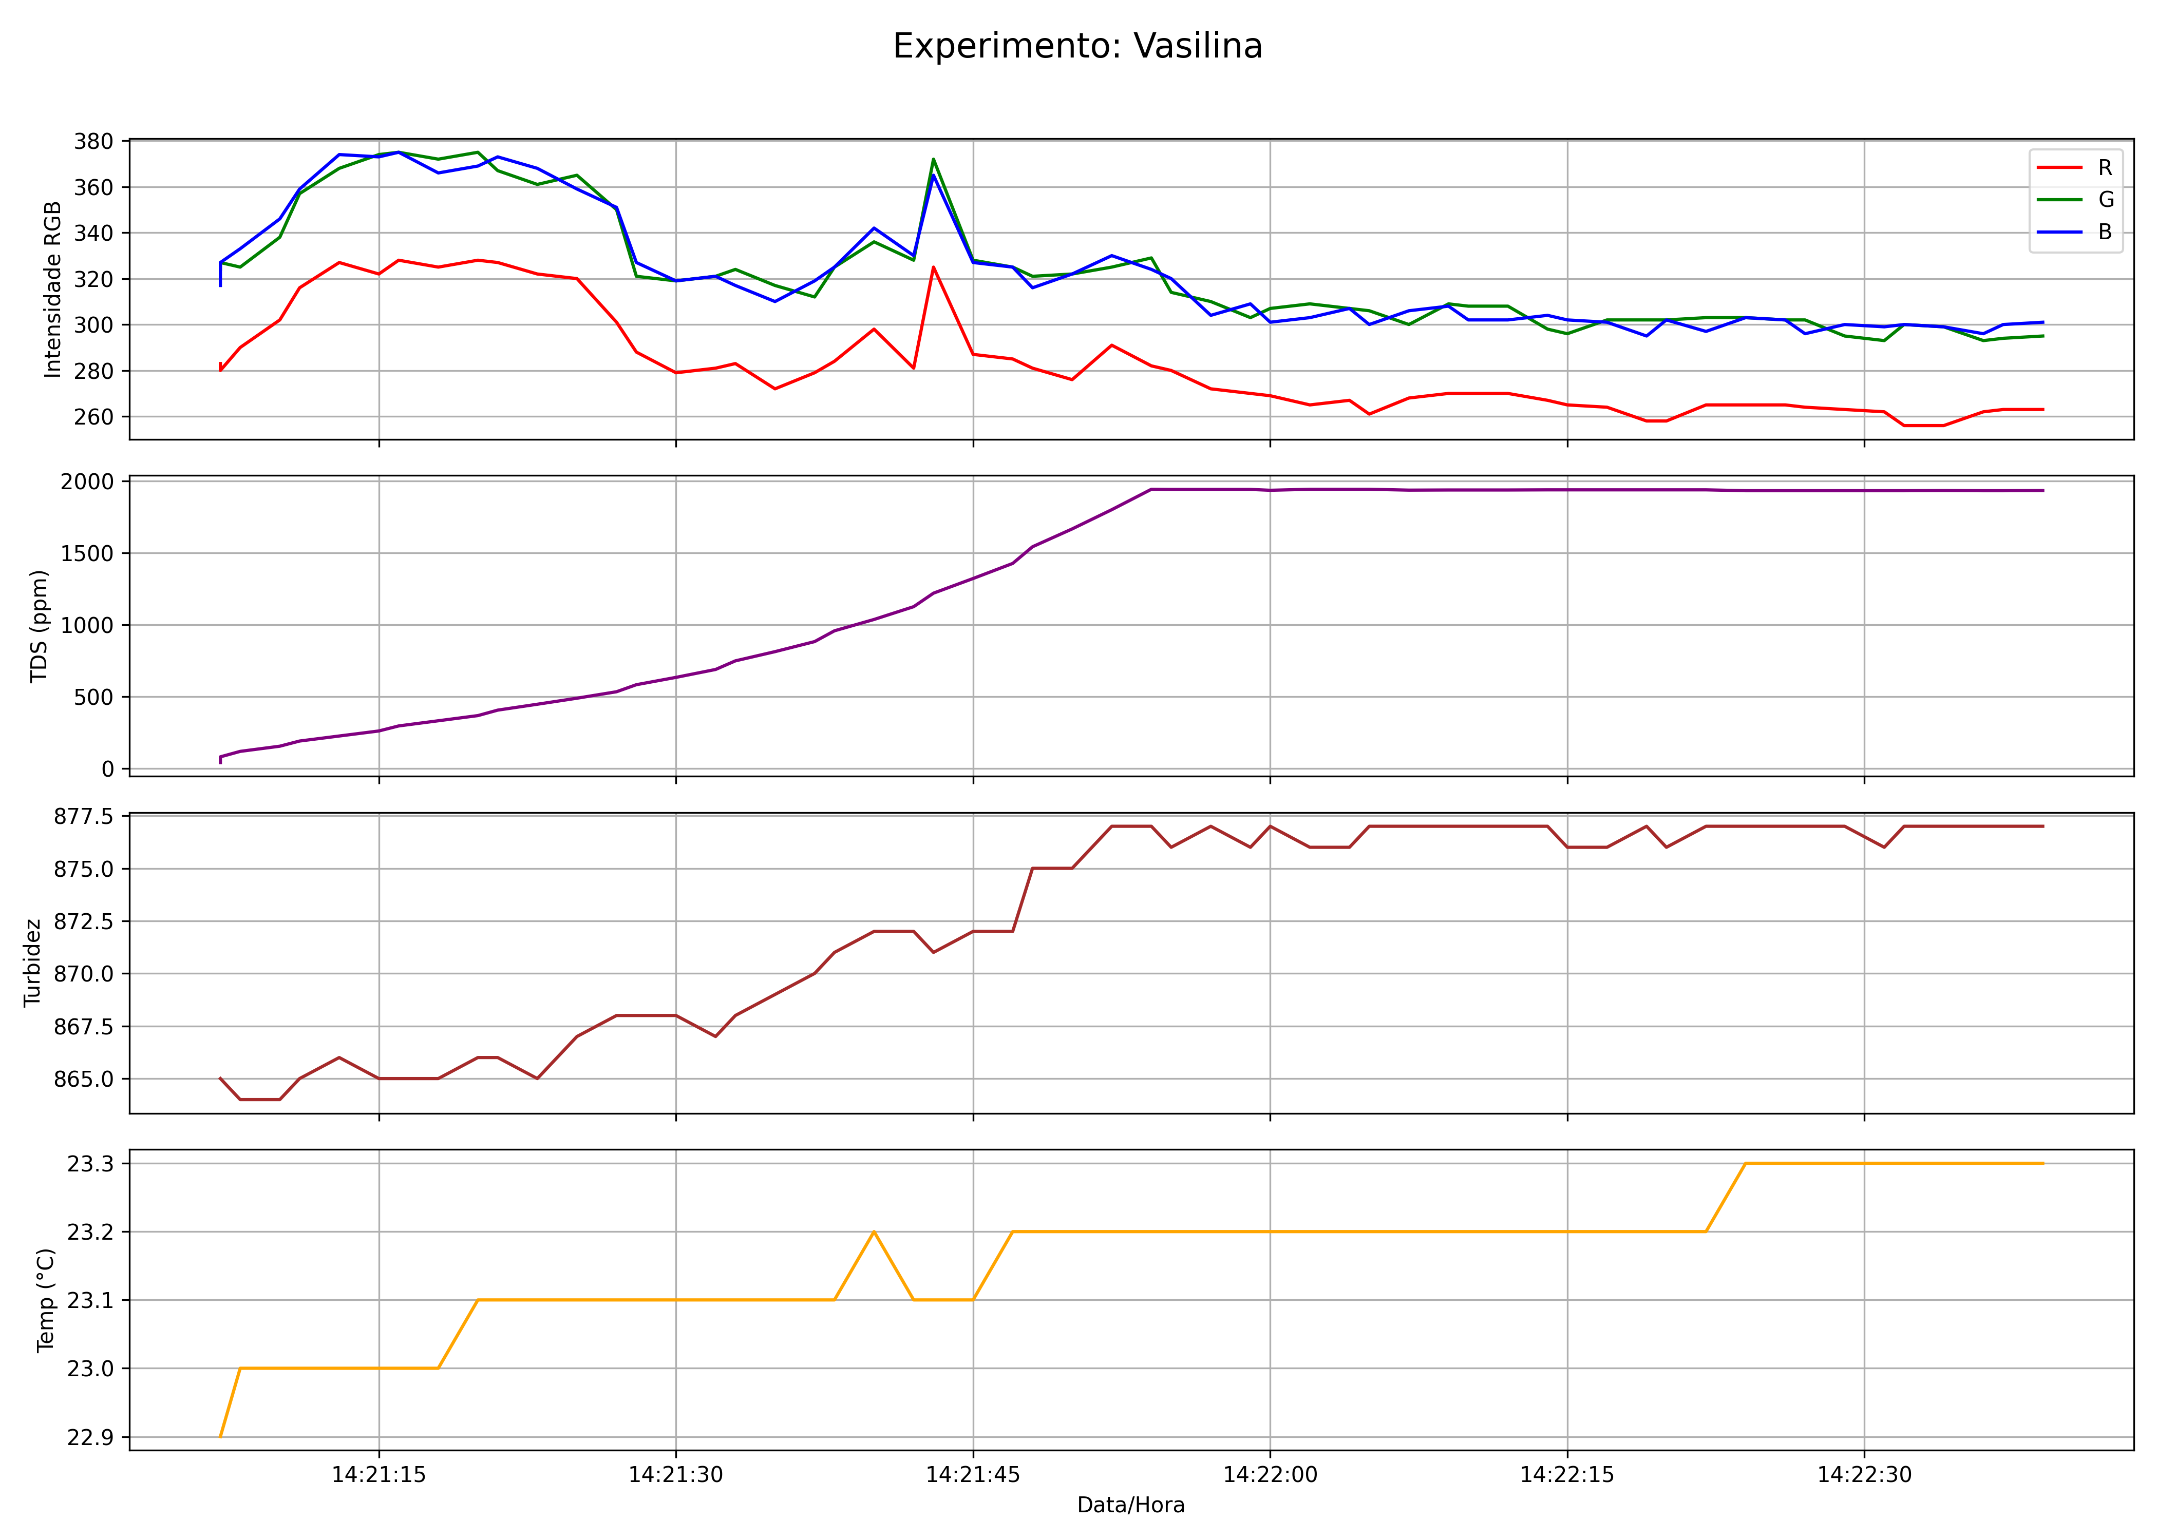
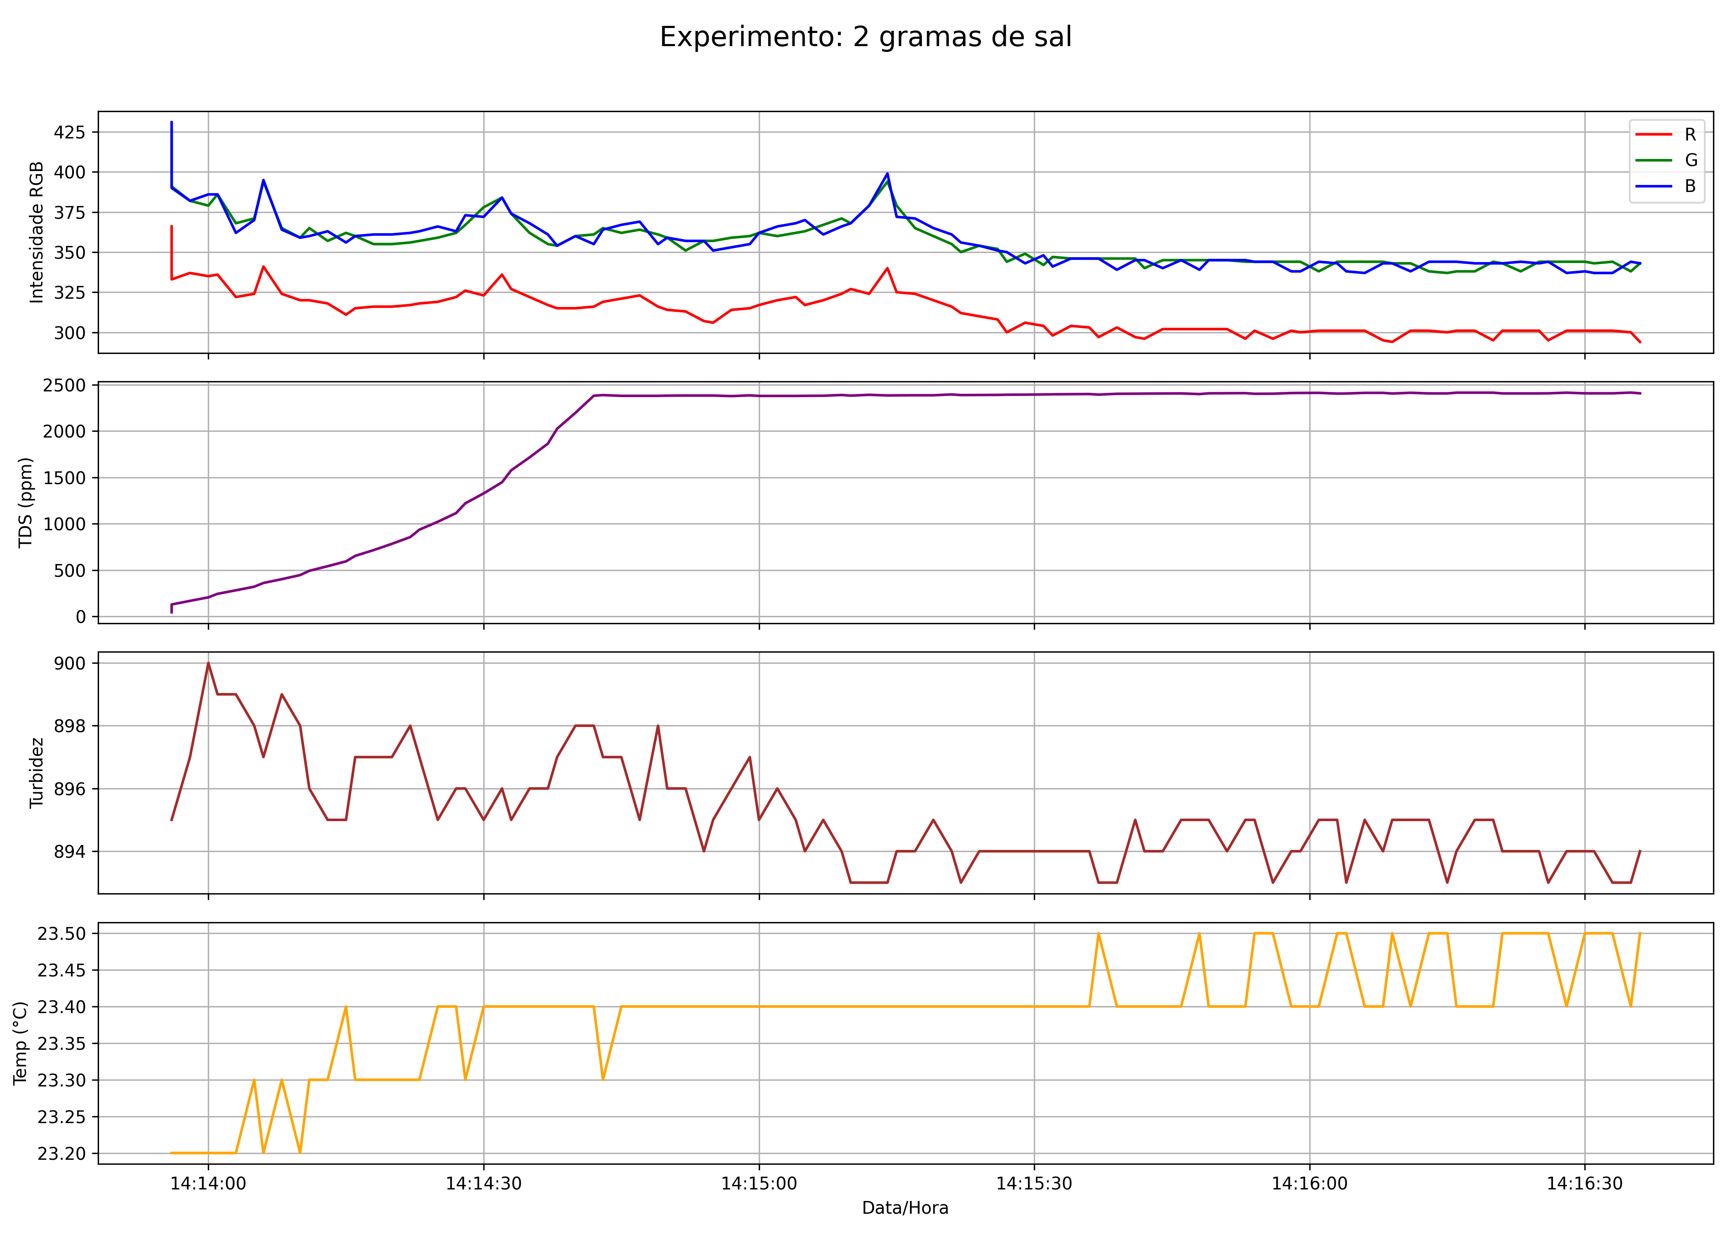
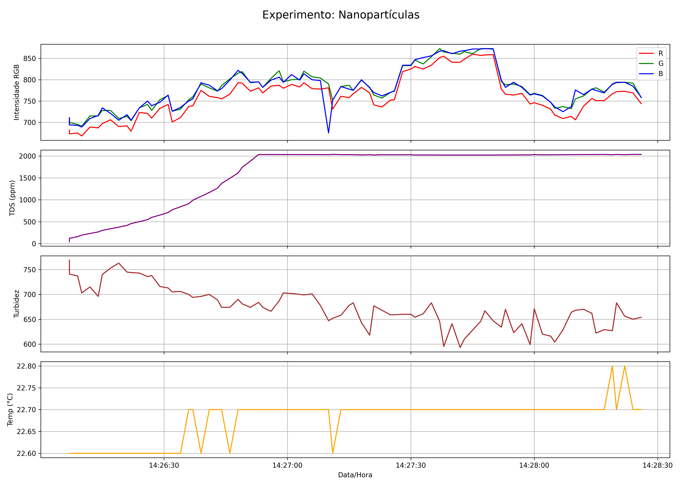
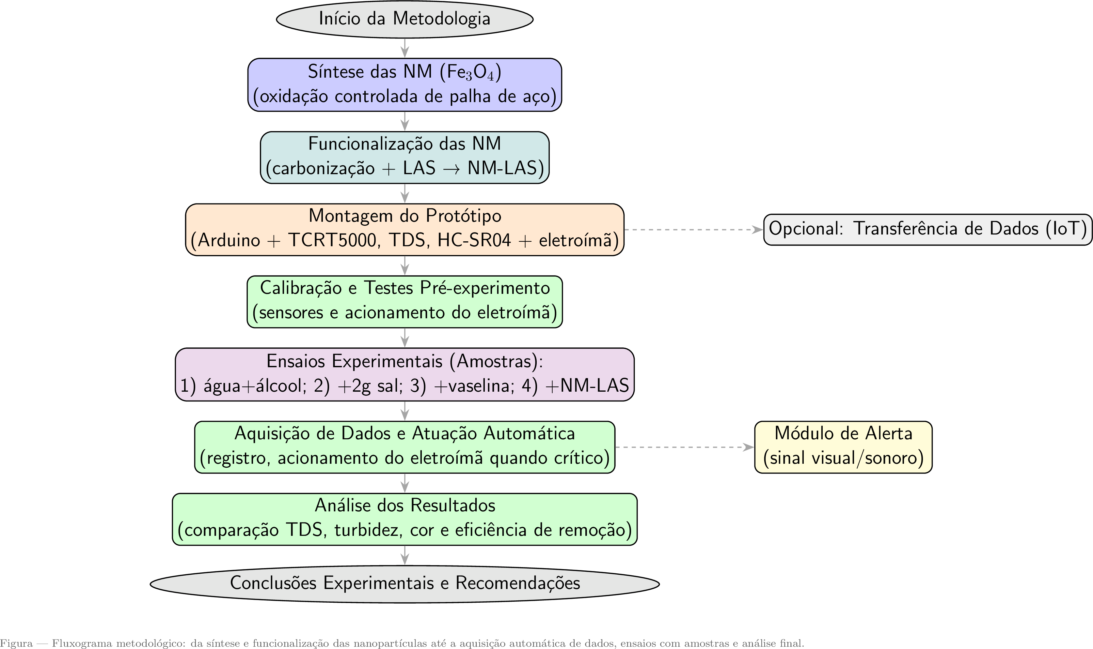
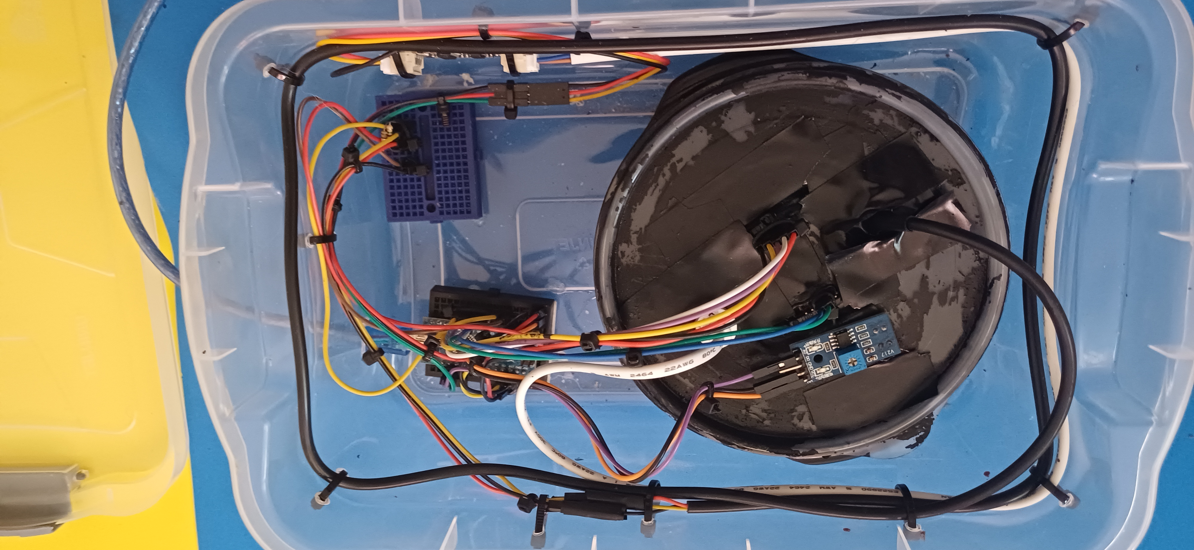
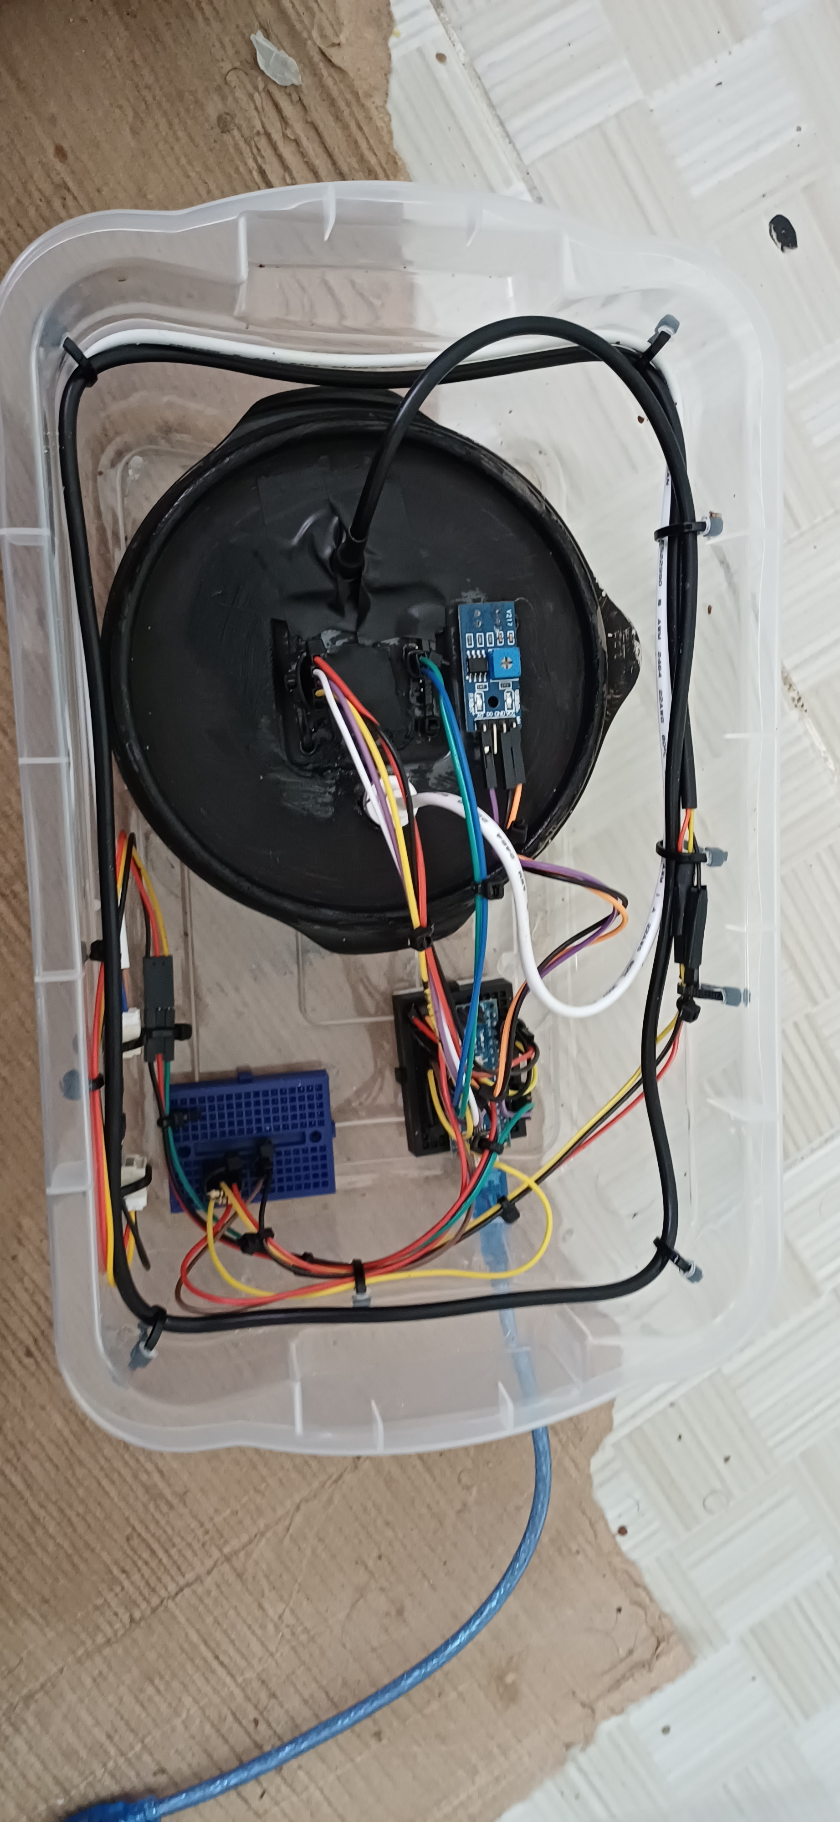




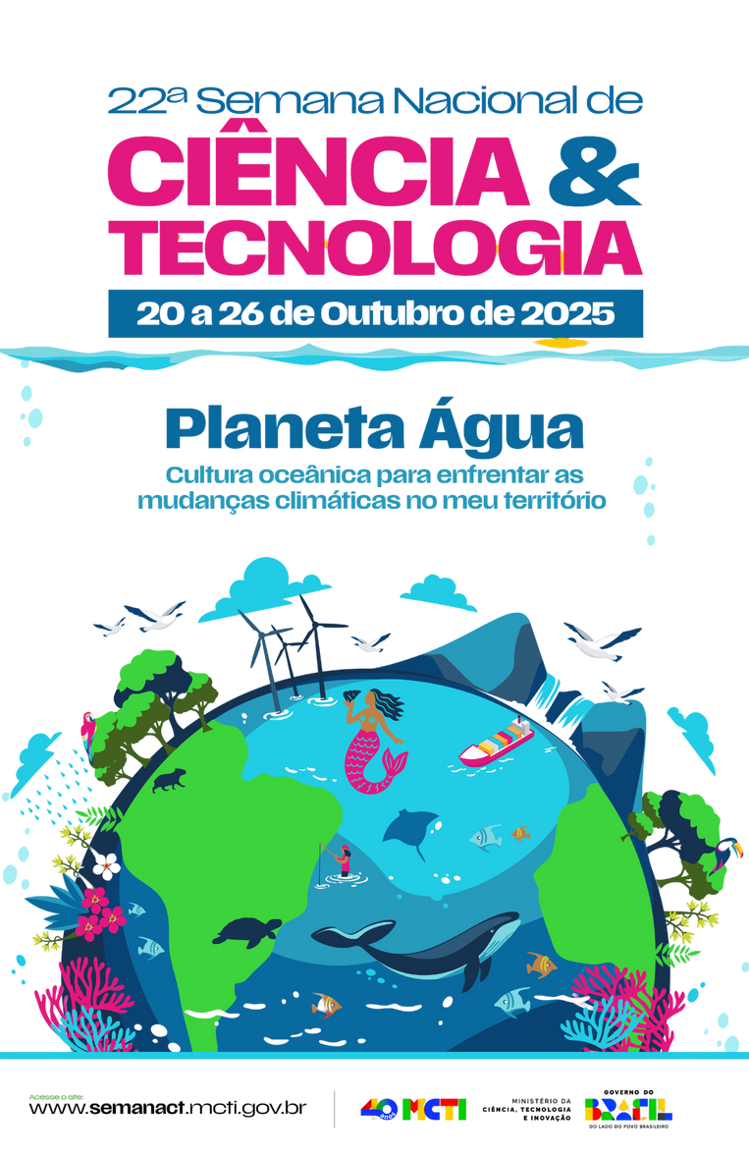




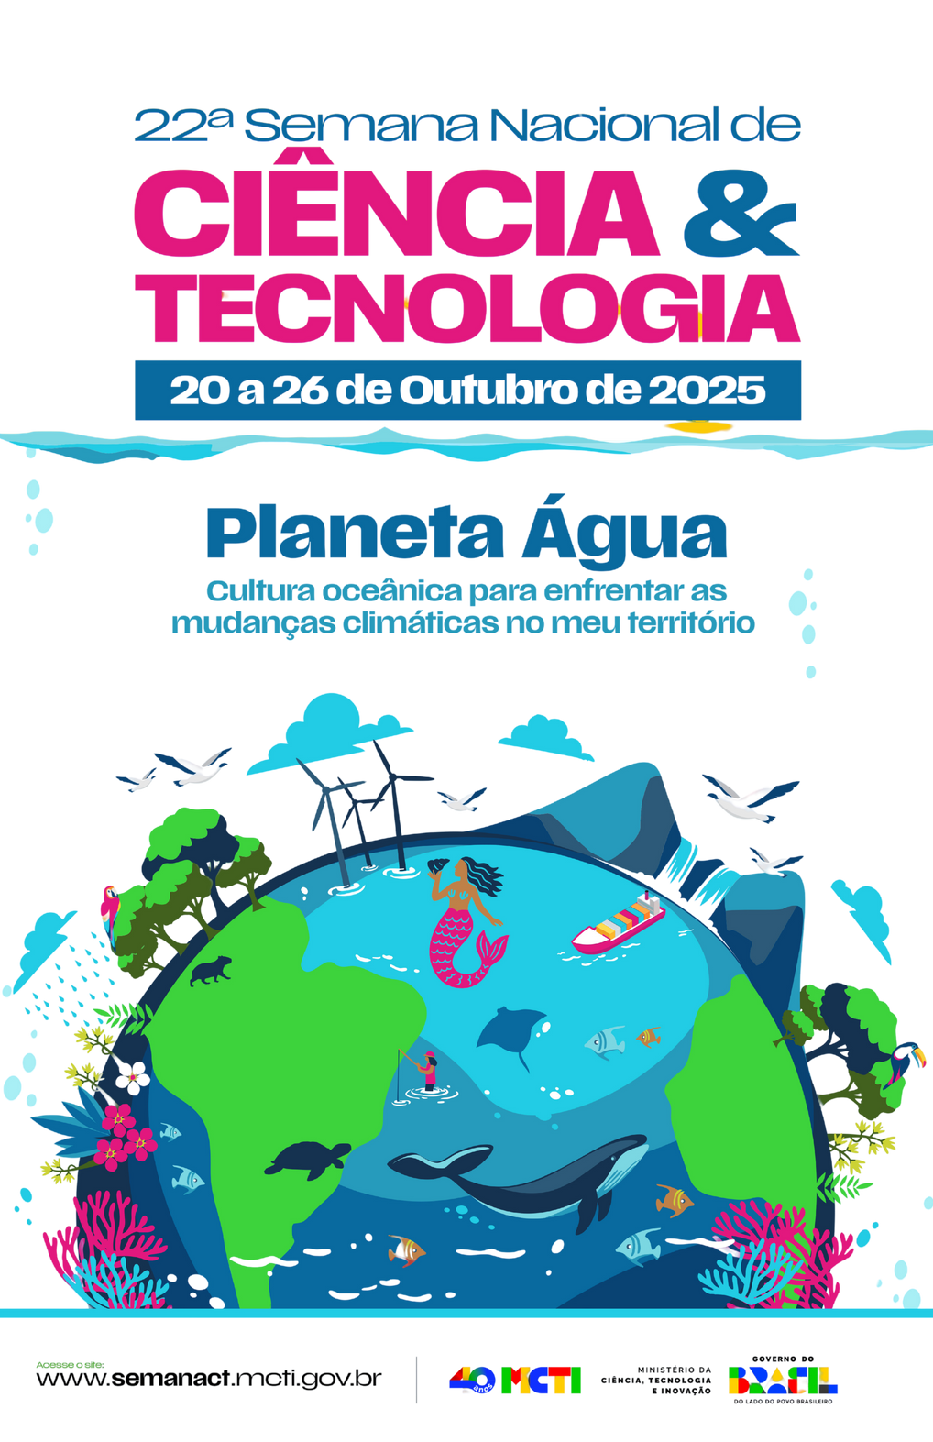
MOSTRA DE ESTUDANTES
SISTEMA ARDUINO PARA MONITORAMENTO AMBIENTAL: USO COMBINADO DE SENSORES E NANOPARTÍCULAS NA DETECÇÃO E TRATAMENTO DE POLUENTES AQUÁTICOS
Jefferson Bezerra dos Santo ¹, Maria Jamile Arcoverde da Silva ² e Ingrid Iara da Silva Britto³
¹Professor da EREFEM Monsenhor José Kerhle, jefferson.bsantos42@professor.educacao.pe.gov.br,Arcoverde,Pernambuco.
^{2,3}Estudante da EREFEM Monsenhor José Kerhle, jefferson.bsantos42@professor.educacao.pe.gov.br,Arcoverde, Pernambuco.
INTRODUÇÃO
Os resultados obtidos demonstraram a eficiência do sistema na detecção de variações físico-químicas em soluções simuladas de poluentes aquáticos. O sensor TDS apresentou boa sensibilidade à adição de sais, com aumento de 70 ppm para 2395 ppm após a adição de 2g de sal, confirmando sua precisão na medição da condutividade. Já o sensor óptico TCRT5000 evidenciou alterações na turbidez e intensidade da cor das amostras, especialmente na presença das NM-LAS, que atuaram na absorção e remoção parcial dos contaminantes.
Do ponto de vista educacional, o projeto também se destacou como ferramenta interdisciplinar, integrando conhecimentos de química experimental, eletrônica, programação e sustentabilidade. Essa combinação reforça o potencial de projetos maker e STEM no ensino médio.
A contaminação das águas por compostos orgânicos, microplásticos e surfactantes representa um dos maiores desafios ambientais contemporâneos, impactando ecossistemas aquáticos e comunidades humanas que dependem desses recursos. Nesse contexto, o desenvolvimento de tecnologias acessíveis e sustentáveis é essencial para a mitigação dos efeitos desses poluentes. O presente projeto propõe a integração entre sensores eletrônicos e nanopartículas magnéticas (NM), associando Arduino e nanotecnologia em um sistema híbrido capaz de detectar e tratar contaminantes em tempo real.
A iniciativa busca aliar educação científica, inovação e sustentabilidade, demonstrando como materiais de baixo custo e processos caseiros de síntese podem gerar soluções tecnológicas eficazes. O projeto também visa despertar a consciência ambiental e fomentar o aprendizado interdisciplinar em temas de química, física, eletrônica e ciências ambientais, integrando conceitos práticos e teóricos de forma aplicada.
RESULTADOS E DISCUSSÃO
OBJETIVOS
Desenvolver um sistema integrado de monitoramento e tratamento de poluentes aquáticos, utilizando sensores e nanopartículas magnéticas sintetizadas a partir de resíduos metálicos, controlado por plataforma Arduino.
Objetivos Específicos
Utilizar o Arduino como unidade de controle e processamento dos dados, integrando sensores óptico (TCRT5000), TDS e ultrassônico (HC-SR04) para o monitoramento contínuo da qualidade da água.
Avaliar a resposta e sensibilidade dos sensores em diferentes condições de contaminação, correlacionando dados de turbidez e condutividade elétrica.
Verificar a eficácia do sistema na redução da turbidez e na melhoria da qualidade da amostra após o processo de tratamento.
CONCLUSÕES
Conclui-se que o sistema combinado de sensores e nanopartículas apresenta potencial significativo para monitoramento e tratamento de poluentes aquáticos em contextos de baixo custo e fácil replicação. A integração entre a plataforma Arduino e as NM-LAS sintetizadas a partir de materiais reaproveitados mostrou-se funcional, acessível e sustentável.
A abordagem proposta promove não apenas a inovação tecnológica, mas também a formação de competências científicas e ambientais, reforçando o papel da educação aplicada na busca por soluções reais para os desafios ecológicos. Em etapas futuras, recomenda-se o aprimoramento da eficiência de absorção das nanopartículas, bem como a expansão do sistema para o monitoramento remoto via IoT e modificação da câmara de análise para os experimentos.
METODOLOGIA
A metodologia adotada foi dividida em três etapas principais: (i) síntese e funcionalização das nanopartículas magnéticas (NM-LAS), (ii) desenvolvimento do módulo eletrônico de sensoriamento e controle, e (iii) integração experimental para testes em amostras aquosas contaminadas. As etapas foram desenvolvidas em parceria com o grupo de pesquisa em química. O fluxograma e os esquemas a seguir ilustram o processo de funcionamento do protótipo.
MOSTRA CIENTÍFICA DO SERTÃO DO MOXOTÓ IPANEMA

